Slide 1

ΕΦΑΡΜΟΓΗ ΔΙΑΧΕΙΡΙΣΗΣ ΑΛΥΣΙΔΑΣ ΓΥΜΝΑΣΤΗΡΙΩΝ
ΟΜΑΔΑ 5

Slide 2
ΜΕΛΗ ΟΜΑΔΑΣ
ΖΕΥΓΟΥΛΑ ΝΕΚΤΑΡΙΑ – up1089133@ac.upatras.gr
ΠΑΠΟΥΤΣΑΣ ΓΕΩΡΓΙΟΣ – up1083738@ac.upatras.gr

Slide 3
ΠΕΡΙΓΡΑΦΗ ΘΕΜΑΤΟΣ
Η ιστοσελίδα του GymLAB καλύπτει όλες τι βασικές ανάγκες μιας αλυσίδας γυμναστηρίων. Ο επισκέπτης αυτής μπορεί να μάθει γενικές πληροφορίες (υπηρεσίες, τιμές, εβδομαδιαία προγράμματα, τοποθεσίες των γυμναστηρίων κ.α.).
Ο χρήστης (logged-in), μπορεί να επιλέξει ένα από τα γυμναστήρια, να διαλέξει κάποιο πρόγραμμα (Weightlifting, CrossFit, Yoga και Pilates) και να αγοράσει και την αντίστοιχη συνδρομή (μηνιαία, εξαμηνιαία ή ετήσια). Ο χρήστης μπορεί να έχει εγγραφές σε διάφορα προγράμματα.
Ο χρήστης, όταν έχει επιλέξει κάποιο ομαδικό πρόγραμμα (Yoga, Pilates, CrossFit), μπορεί να φτιάξει το δικό του εβδομαδιαίο πρόγραμμα, σύμφωνα με την διαθεσιμότητα του γυμναστηρίου του.

Slide 4
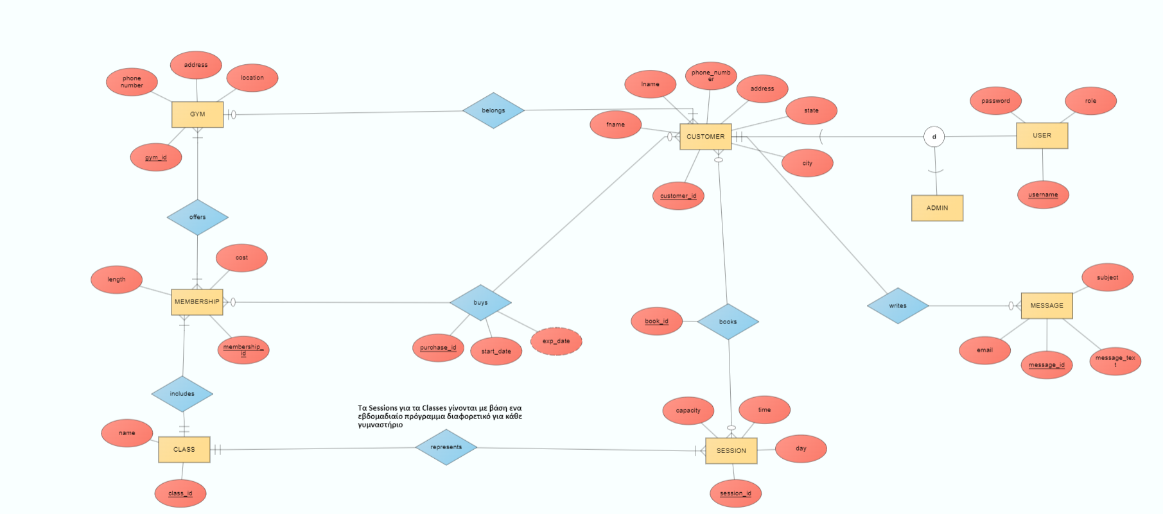

Slide 5
